Slide 1


MODALITÉS DE SÉDATION DES INTERVENTIONS CHIRURGICALES NEURO-ORTHOPÉDIQUE:
Ténotomie percutanée
Dr CHAWKI TRABELSI
Hôpital RAYMOND POINCARE
APHP- Université Paris-Saclay
Notes:
Avant de commencer, je tiens à préciser que le sujet de ce cours concernera essentiellement la prise en charge de l’hypertonie déformante acquise où un nouveau protocole anesthésique a été mis en place.
Before starting, i would like to clarify that the subject of the conference will concern the management of acquired deforming hypertonia where a new anesthetic protocol has been developed,
For other neuro-orthopedic surgery (osteoma resection, arthrodesis, etc.), the procedure remains standard.

Slide 2
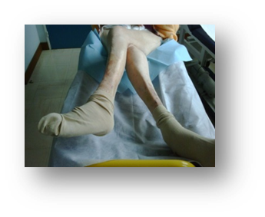
Introduction
L’hypertonie déformante acquise (ADH) touche une population agée et handicapée, entraînant un risque important de déformations ostéoarticulaires.
Traitement chirurgical traditionnel: efficace mais fastidieux.
Patients d’âge avancé, avec pathologies multiples et autonomie altérée.
Notes:
En guise de rappel:
L'hypertonie déformante acquise (ADH) touche une population souvent âgée et handicapée, entraînant un risque important de déformations ostéoarticulaires multiples dues à des contractures musculaires causant un impact fonctionnel.
Le traitement relève d’une prise en charge multidisciplinaire.
Le traitement chirurgical traditionnel s’est avéré efficace mais fastidieux.
Le traitement chirurgical survient en deuxième intention après échec du traitement médical (toxine botulique, kiné.).
Elle concerne des patients souvent âgés, ayant des pathologies multiples et avec une autonomie altérée.
I would like to remind you:
Acquired deforming hypertonia (ADH) affects a population that is often elderly and handicapped, leading to a significant risk of multiple osteoarticular deformities due to muscle contractures and functional impact.
Traditional surgical treatment has proven to be effective but cumbersome.
It concerns patients with advanced age, multiple pathologies and impaired autonomy.

Slide 3
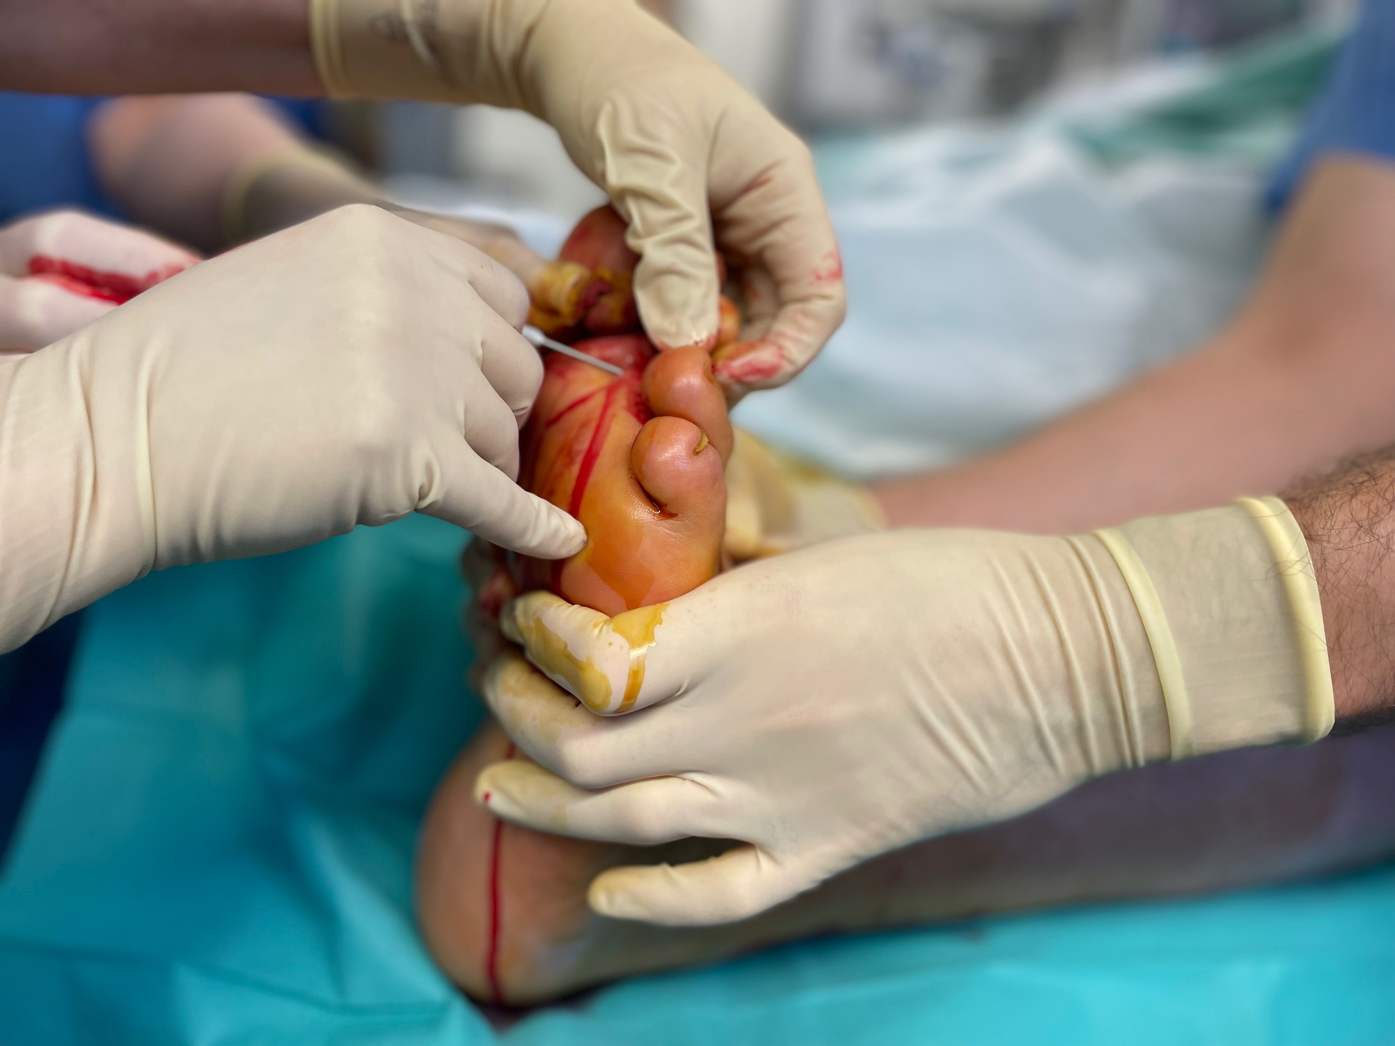
Introduction (2)
Une nouvelle technique de ténotomie percutanée avec une aiguille 16G a été développée et a démontré son efficacité et sa bonne tolérance.
Rapide, peu douloureuse, réduisant l’instabilité de situations parfois très précaires.
Technique validée avec une bonne efficacité et peu d’effets indésirables par des études sur des cadavres et sur des patients vivants.
Chesnel C, Genêt F, Almangour W, Denormandie P, Parratte B, Schnitzler A. Effectiveness and Complications of Percutaneous Needle Tenotomy with a Large Needle for Muscle Contractures: A Cadaver Study. PLoS ONE [Internet]. 2015 Dec 1
Schnitzler A, Diebold A, Parratte B, Tliba L, Genêt F, Denormandie P. An alternative treatment for contractures of the elderly institutionalized persons: Microinvasive percutaneous needle tenotomy of the finger flexors. Ann Phys Rehabil Med. 2016 Apr;5
Notes:
Il s’agit d’une nouvelle technique chirurgicale comparable à la technique de l’aponévrotomie dans le cadre de la maladie de Dupytren : réalisation de larges section perpendiculairement au tendon à l’aiguille 16 g, à l’aveugle, par repérage anatomique du chirurgien.
L’objectif est de récupérer l’amplitude articulaire désirée.
Cette technique a été validée avec une bonne efficacité et peu d’effets indésirables par des études sur des cadavres et sur des patients vivants
A new technique of percutaneous tenotomy with a 16G needle has been developed at the Raymond Poincaré Hospital by Denormandie and has demonstrated its effectiveness and good tolerance.
This procedure is short, not very painful, and reduces the destabilization of sometimes very precarious medical situations
This technique has been validated with good efficacy and few side effects by studies on cadavers and on living patients

Slide 4
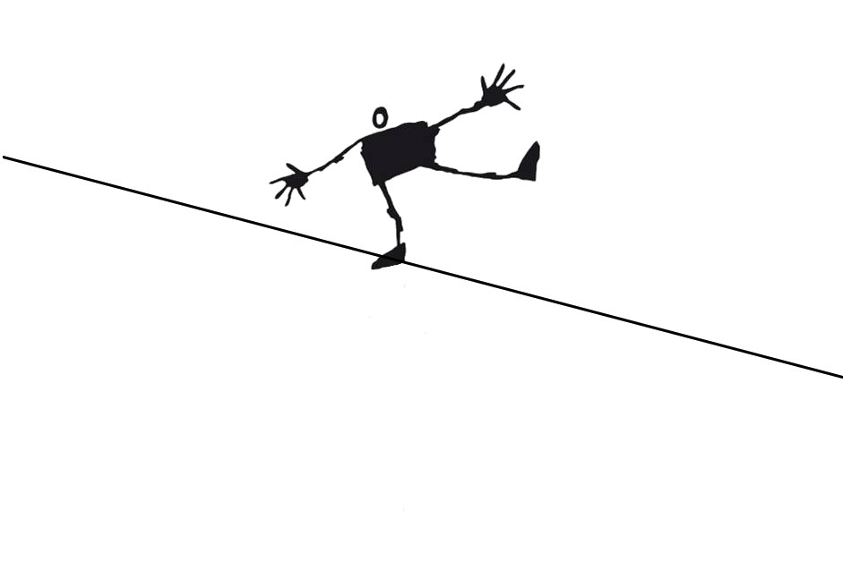
Un défi pour l’anesthésiste
Patient vulnérable
- Agé
- Pathologies multiples
- Perte d’autonomie
- Dépendant
- Sous-nutrition
Anesthésie générale compromise
- Hypotension artérielle
- Inhalation
- Dépression respiratoire
- Nausées
- Vomissements
- Aggravation des troubles cognitifs
Peu ou pas de douleurs
Récupération rapide
Notes:
Ce type d'intervention chez des patients aussi particuliers représente un défi pour l'anesthésiste,
D’un côté, nous avons un patient vulnérable :
- âgé,
- avec de multiples pathologies,
perte d'autonomie
Dépendant…
Et de l’autre côté:
L’AG n'est dans ce cas pas dénuée de risques de
- Hypotension artérielle
- Inhalation
- Dépression respiratoire
- Nausée
- Vomissements
Aggravation des troubles cognitifs
Le rôle de l’anesthésiste est de réaliser une intervention avec :
- Le moins de douleur possible
- Et une Récupération rapide
This kind of intervention in such special patients represents a challenge for the anesthesiologist,
We are in front of a scale.
On the one hand, we have a vulnerable patient :
he is aged,
with multiple pathologies,
autonomy loss,
dependent…
On the other hand, general anesthesia in this case is not devoid of risks of - Arterial hypotension
- Inhalation
- Respiratory depression
- Nausea
- Vomiting
- Worsening cognitive impairment
The role of the anesthesiologist is to provide an intervention with:
- little pain
- fast recovery

Slide 5
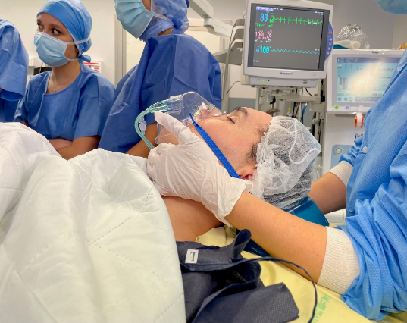
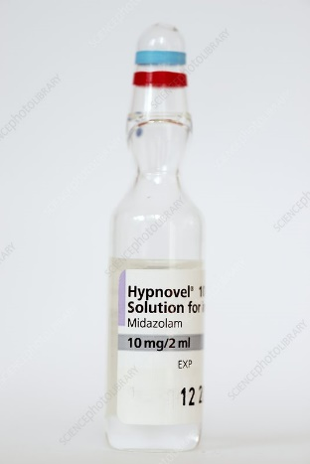
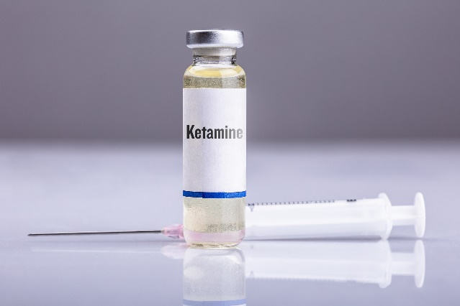
Nouveau protocole
+
+
MEOPA MIDAZOLAM KETAMINE
Notes:
C'est ce qui nous a amené à mettre en place un nouveau protocole d'anesthésie
Les patients sont installés sur un brancard en salle d’opération.
Ils bénéficiaient d’une surveillance standard par scope, pression artérielle non invasive au brassard, saturation pulsée en oxygène et capteur de capnographie.
Après mise en place d’une voie d’abord pour perfusion périphérique des traitements antalgiques post opératoire de type paracétamol et/ou kétoprofène, les patients étaient préoxygénés par un mélange d’oxygène et de protoxyde d’azote à 50/50.
L’anesthésie est débutée avec l’injection IV d’un hypnotique de type midazolam avec une titration de la dose entre 0,5 et 5 mg selon les patients.
La kétamine est titrée de 10mg par 10mg afin d’obtenir la perte de contact et le confort du patient pendant le geste opératoire (la dose anesthésique de la kétamine est de 3mg/kg).
This is what led us to set up a new anesthesia protocol
Installation of the patient on a stretcher in the operating room
With Standard Monitoring: scope, NIBP, saturometer, capnography
And Peripheral venous line:
Face mask with administration of a 50/50 mixture of oxygen and nitrous oxide: MEOPA
IV Titration of midazolam (0.5 to 5 mg) + ketamine 10 mg by 10 mg with the objective of loss of contact and patient comfort

Slide 6
Le protocole anesthésique
kétamine en combinaison avec un hypnotique tel que le midazolam pour obtenir une légère sédation.
L’objectif est de:
- préserver la ventilation spontanée
- éviter l’intubation orotrachéale
- raccourcir la durée de l’anesthésie.
Elle permet également la perte de conscience, la protection des voies respiratoires supérieures et la stabilité hémodynamique chez cette population fragile.
Notes:
Le protocole anesthésique:
Ce protocole d'anesthésie utilise la kétamine en combinaison avec un autre hypnotique tel que le midazolam pour obtenir une légère sédation.
L'objectif est de préserver la ventilation spontanée des patients afin d'éviter l'intubation orotrachéale et de raccourcir la durée de l'anesthésie.
Elle permet également la perte de conscience, la protection des voies respiratoires supérieures et la stabilité hémodynamique chez cette population fragile.
The anesthetic protocol
This anesthetic protocol uses ketamine in combination with a hypnotic such as midazolam to achieve a light anesthesia.
The aim is to preserve the spontaneous ventilation of patients in order to avoid orotracheal intubation and to shorten the duration of anesthesia.
It also allows loss of consciousness, protection of the upper airways and hemodynamic stability in this fragile population.

Slide 7
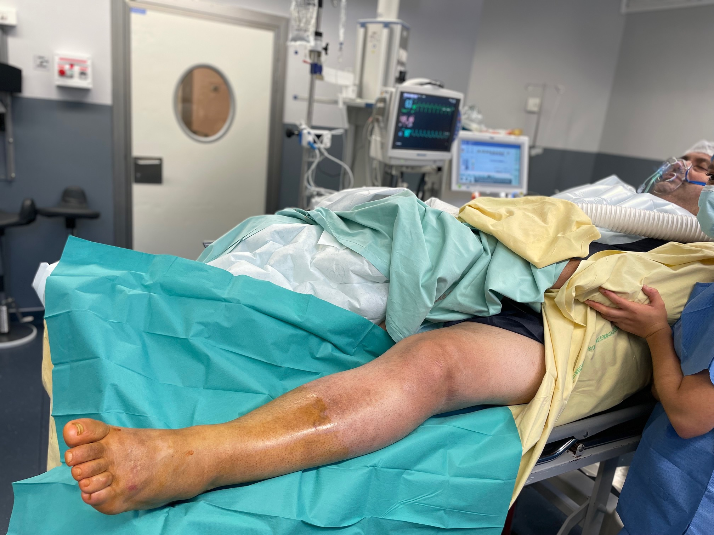
Notes:
Ici, un patient est installé en salle d'opération avec une surveillance standard, une voie veineuse périphérique, un masque facial avec du MEOPA et le début de la titration du midazolam et de la kétamine.
La désinfection de la jambe à opérer est effectuée.
Les chirurgiens sont prêts à opérer
Here, a patient is installed in the operating room with standard monitoring, a peripheral venous line, a face mask with MEOPA and the start of titration of midazolam and ketamine.
Disinfection of the leg to be operated on is done.
The surgeons are ready to operate.

Slide 8
Le protocole anesthésique (2)
Complément d’anesthésie si besoin: morphinique (sufentanil) et hypnotique (propofol) et une infiltration locale par le chirurgien (lidocaine)
En cas de difficulté de ventilation, réaliser une manœuvre de subluxation de la mâchoire, insérer une canule de Guedel, réaliser une ventilation manuelle, ou intuber et ventiler le patient si le reste échoue.
Notes:
Par la suite, selon la tolérance du patient pendant le geste opératoire, un complément d’anesthésie par morphinique de type sufentanil ou par hypnotique de type propofol peuvent également être administrés en IV.
Une infiltration locale par de la lidocaine 1% avec un maximum de 5mg/kg peut être faite par le chirurgien.
En cas de difficulté de ventilation, l’anesthésiste ou l’infirmier anesthésiste peut réaliser une manœuvre de subluxation de mâchoire, mettre en place une canule de Guedel, effectuer une ventilation manuelle voire intuber et ventiler le patient si besoin.
Additional anesthesia if needed: morphine (sufentanil) and hypnotic (propofol) and local anesthetic by the surgeon (lidocaine)
If ventilation is difficult, jaw subluxation maneuver, insert a Guedel's cannula, perform manual ventilation or intubate and ventilate the patient if this fails

Slide 9
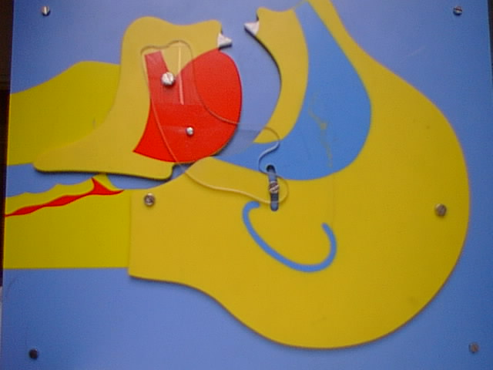
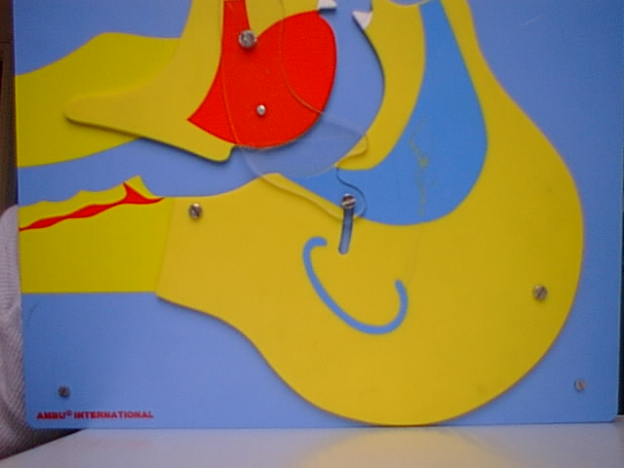
Contrôle des
voies aériennes supérieures
Notes:
Ici on voit comment la subluxation de la mâchoire libère les voies respiratoires supérieures et préserve la ventilation du patient.
we see how the subluxation of the jaw frees the upper airways and preserves the patient's ventilation

Slide 10
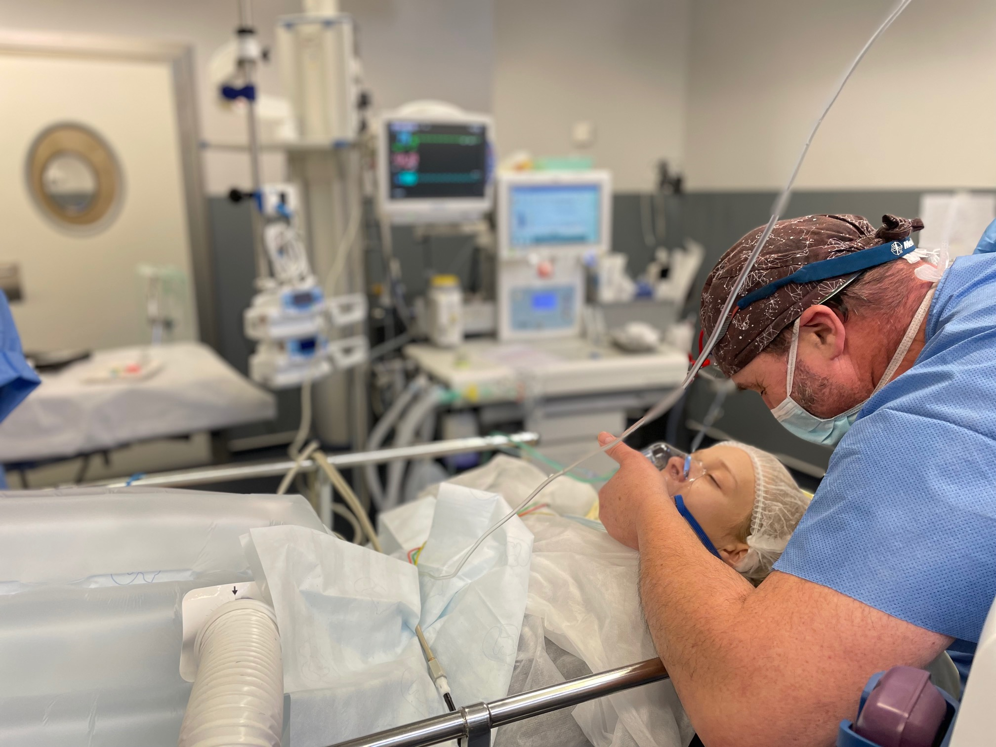
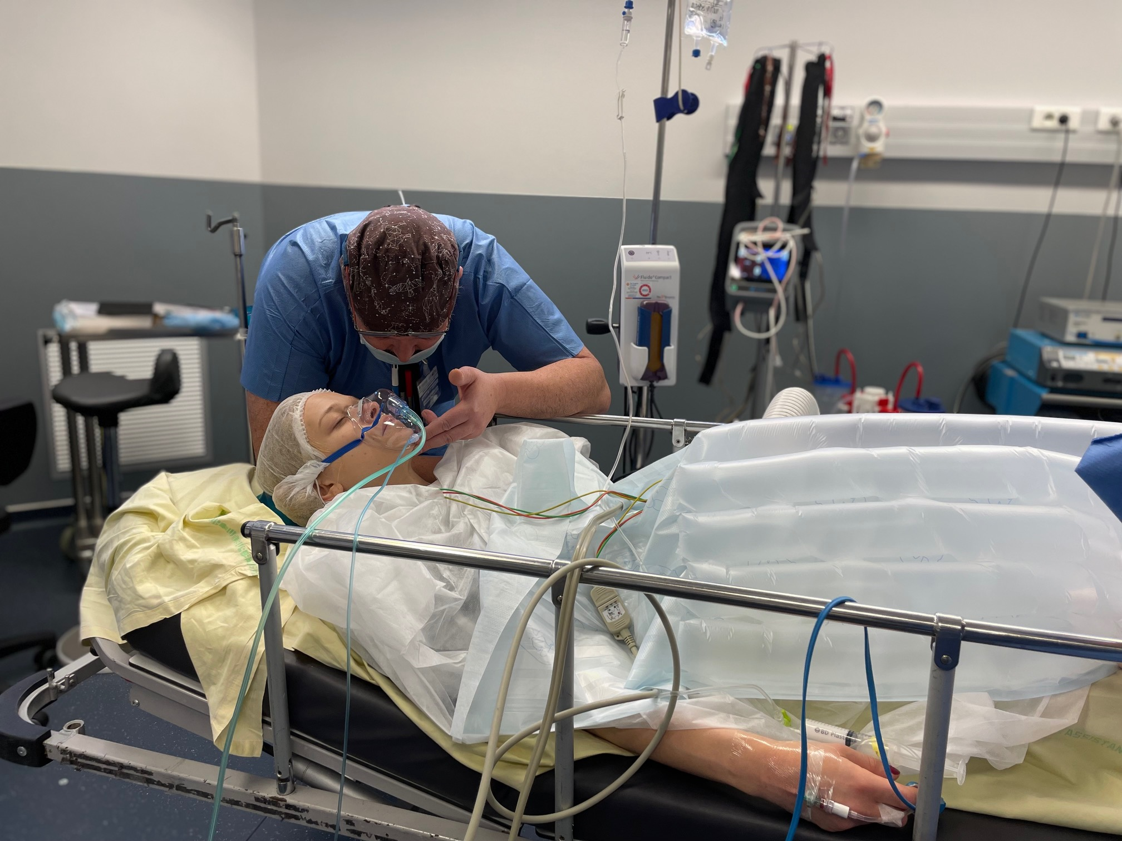
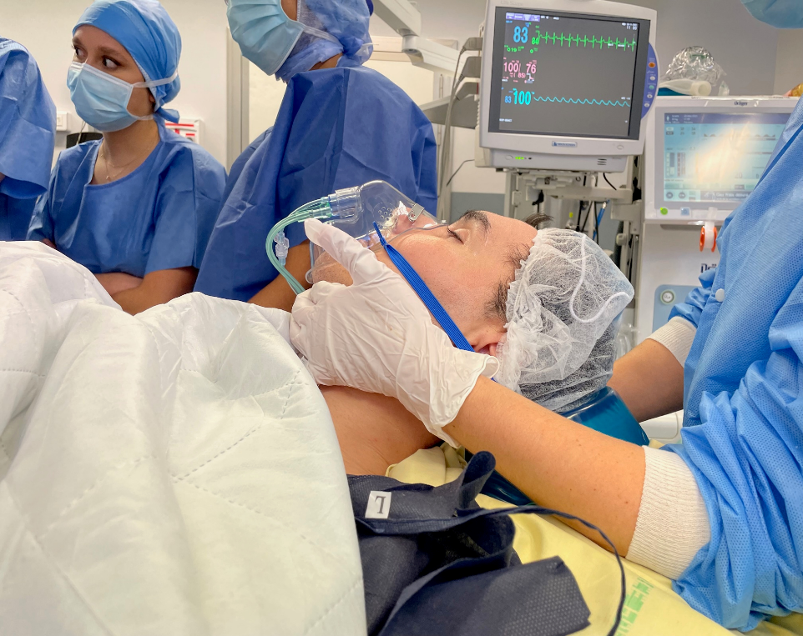
Notes:
Cette manœuvre est fréquemment effectuée.
Simple, souvent nécessaire, doit être réaliser par des professionnels qualifiés.
This maneuver is carried out frequently.
Simple, often necessary, to be done by qualified personnel

Slide 11
MEOPA
Propriétés Analgésiques
Sédation consciente +++
Réflexe de toux préservé
Courte durée d’action
Analgésie maximale atteinte en 3 à 5 minutes
L’effet disparaît entre 3 et 5 minutes à l’arrêt de son administration
Efficace dans 80% des cas
L’administration ne doit pas dépasser 1 heure
Notes:
MEOPA
Parlons un peu de MEOPA.
Le NO possède des propriétés analgésiques.
Fournit une sédation consciente.
Le réflexe de toux est préservé.
Il a une courte durée d'action.
Analgésie maximale atteinte en 3 à 5 minutes.
L'effet disparaît entre 3 à 5 minutes à l'arrêt de son administration.
Efficace dans 80% des cas.
L'administration ne doit pas dépasser 1 heure.
let's talk a bit about MEOPA
It has analgesic properties
Provides conscious sedation
Cough reflex is preserved
It has short duration of action
Peak analgesia between 3 to 5 minutes
Effect disappears between 3 to 5 minutes when stopping
Effective in 80% of cases
The administration should not exceed 1 hour

Slide 12
Kétamine: propriétés pharmacocinétiques
La kétamine est une drogue lipophile qui se fixe peu aux protéines plasmatiques (10-30%).
Grand volume de distribution.
Son action est rapide et sa demi-vie courte.
Elle est métabolisée par le foie et son accumulation dans les graisses est courante en cas d’usage prolongé.
Elle est active par quasi toutes les voies d’administration (intraveineuse, intramusculaire, sublinguale, intra-rectale,…).
Notes:
Nous allons maintenant nous intéresser à la kétamine
D’un point de vue pharmacologique, la kétamine est une drogue lipophyle qui se fixe peu aux protéines plasmatiques (10-30 %), ce qui justifie son grand volume de distribution. Son action est rapide et sa demi-vie courte. Elle est métabolisée par le foie et son accumulation dans les graisses est courante en usage prolongé. Elle est active par quasi toutes les voies d’administration (intraveineuse, intramusculaire, sublinguale, intra rectale,…).
We will now focus on ketamine
From a pharmacological point of view, ketamine is a lipophilic drug that binds little to plasma proteins (10-30%), which justifies its large volume of distribution.
Its action is rapid and its half-life is short.
It has a liver metabolism and its accumulation in fat is common with prolonged use.
It is active by almost all routes (intravenous, intramuscular, sublingual, intrarectal,...).

Slide 13
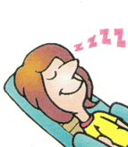
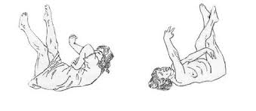
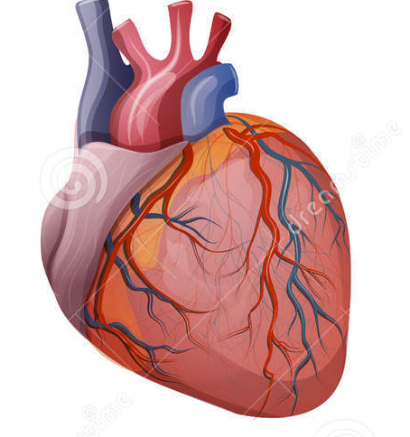
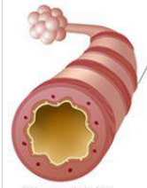
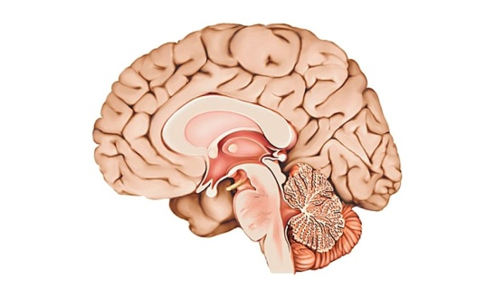
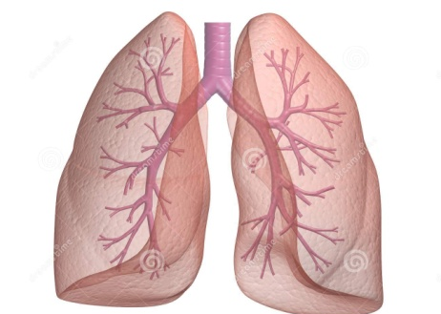
Kétamine: propriétés pharmacodynamiques
SÉDATION
Analgésie
CATALEPSIE
SYMPATHICOMIMÉTIQUE
Kétamine
Protecteur du Système
Nerveux Central
Pas de dépression
respiratoire
BRONCHODILATATEUR
Notes:
La kétamine : propriétés pharmacodynamiques
N’a pas seulement un effet sédatif et anesthésique
Mais possède de nombreuses autres qualités pharmacologiques
Outre cet état dissocié, l’anesthésie à la kétamine présente deux caractéristiques originales.
1/Cette anesthésie permet le maintien des constantes hémodynamiques même dans les circonstances de choc. La respiration spontanée est maintenue et les réflexes laryngés sont préservés, voir exacerbés. Ceci explique pourquoi, encore à l’heure actuelle, la kétamine reste l’agent anesthésique de choix en pré-hospitalier.
2/Une autre caractéristique de ce produit, moins favorable celle-là, est d’induire des manifestations psychodysphoriques allant de simples troubles cognitifs ou de la mémoire jusqu’à des épisodes de dépersonnalisation et des bouffées de psychose schizophrénique chez un sujet par ailleurs tout à fait normal
Ketamine: pharmacodynamic properties
Has not only a sedative and anaesthetic effect
But has many other pharmacological qualities
In addition to this, ketamine anesthesia has two original characteristics.
1/This anesthesia allows the maintenance of hemodynamic constants even in circumstances of shock (sympatomimetic effect). Spontaneous breathing is maintained and laryngeal reflexes are preserved, or even exacerbated. It has also a bronchodilataor effect,
2/ Another characteristic of this product, which is less favourable, is that it induces psychodysphoric manifestations ranging from simple cognitive or memory disorders to episodes of depersonalization and flushes of schizophrenic psychosis in an otherwise completely normal subject.
ketamine also has other effects that we will see,

Slide 14
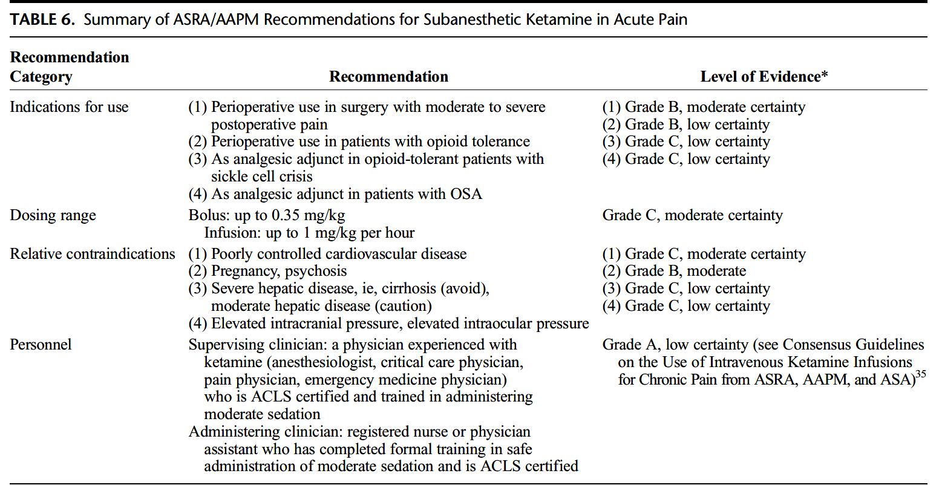
Guidelines Américaines
Regional Anesthesia and Pain Medicine, 43, 5, July 2018
Notes:
Les Guidelines américaines concernant l’usage de la kétamine dans la douleur aigue:
Indications : les perfusions de kétamine subanesthésique doivent être envisagées pour les patients subissant une intervention chirurgicale douloureuse, pour les patients dépendants ou tolérants aux opioïdes subissant une intervention chirurgicale, avec une douleur drépanocytaire aiguë ou chronique.
Posologie : les doses de kétamine en bolus ne dépassent pas 0,35 mg/kg.
Contre-indications relatives : la kétamine doit être évitée chez les personnes souffrant de maladies cardiovasculaires mal contrôlées, ou en cas de grossesse, ou en cas de psychose active, ou en cas de dysfonctionnement hépatique grave, ou en cas de pression intracrânienne élevée et de pression intraoculaire élevée.
A utiliser sous la supervision d'un médecin expérimenté en matière de kétamine : anesthésiste, réanimateurs.
in airway management and Advanced Cardiac Life Support (ACLS)
The American recommendations for subanesthetic ketamine in acute pain summarize
The Indications for use: subanesthetic ketamine infusions should be considered for patients undergoing painful surgery, for opioid-dependent or opioid-tolerant patients undergoing surgery, with acute or chronic sickle cell pain
Relative contraindications: ketamine should be avoided in individuals with poorly controlled cardiovascular disease, or in pregnancy, or in case of active psychosis, or in severe hepatic dysfunction, or in elevated intracranial pressure and elevated intraocular pressure
Use under supervising physician experienced with ketamine: anesthesiologist, critical care physician

Slide 15
Délire sous Kétamine
Psychédélique
Hallucinations visuelles et auditives très marquées
Impression de dissociation entre le corps et l’esprit, sensation de décorporation/de se voir
Affecte les sens, le jugement ou la coordination motrice
Cauchemars ou experience de mort imminente
Les hallucinations peuvent être ressenties comme traumatisantes, l’usage de benzodiazépines tels que le Midazolam est très utile.
Notes:
Délire sous Kétamine
- Psychédélique
- Hallucination visuelle et auditive très marques
- L'impression de dissociation entre le corps et l'esprit, sensation de décorporation/de se voir
- Affecte les sens, le jugement et la coordination motrice
- Dépersonnalisation ou déréalisation
- Cauchemars ou sensation de mort imminente
Les hallucinations peuvent être ressenties comme traumatisantes, ce qui motive souvent l'emploi associé de benzodiazépines en anesthésiologie.
Ketamine Delirium is
- Psychedelic
- (provides) a Very marked visual and auditory hallucination
- (and a) Feeling of dissociation between body and mind, feeling of decorporation/seeing oneself
- (its) Affects senses, judgment and motor coordination
- (Provides also) Depersonalization or derealization
- (and) Nightmares or near-death experiences
Hallucinations can be experienced as traumatic, often prompting the use of benzodiazepines in anesthesiology.

Slide 16
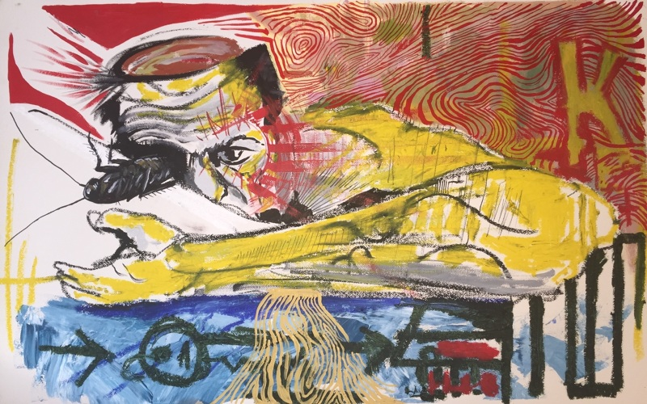
Délire sous Kétamine
Notes:
Une sorte d'hallucinations visuelles sous Kétamine
A kind of visual hallucinations

Slide 17

Prévention du Délire
Benzodiazépine
Suggestions plaisantes
Ambiance sereine et calme
Notes:
Prévention ou atténuation du délire sous kétamine :
Importance d’une ambiance sereine
L’expérience psychédélique peut être accompagnée et orientée positivement
Usage bénéfique du Midazolam
Prevention of delirium under ketamine can be done with
a serene atmosphere,
The psychedelic experience can be accompanied and positively oriented: positive suggestion
Beneficial use of Midazolam (as we saw above)

Slide 18
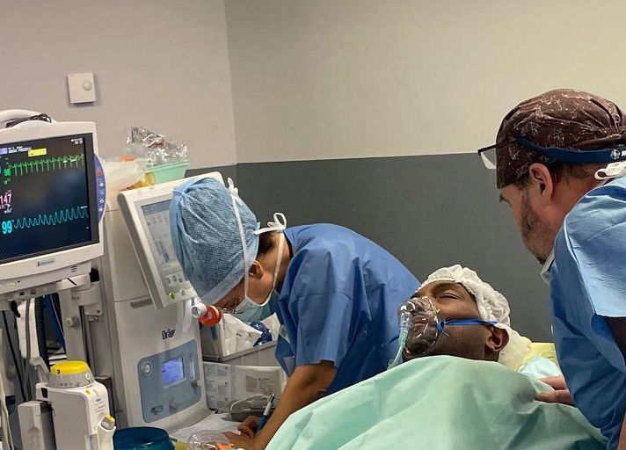

Notes:
Prévention du délire
Un exemple de suggestion positive en parlant lentement et calmement au patient
An example of positive suggestion by speaking slowly and orienting the patient delicately and calmly

Slide 19
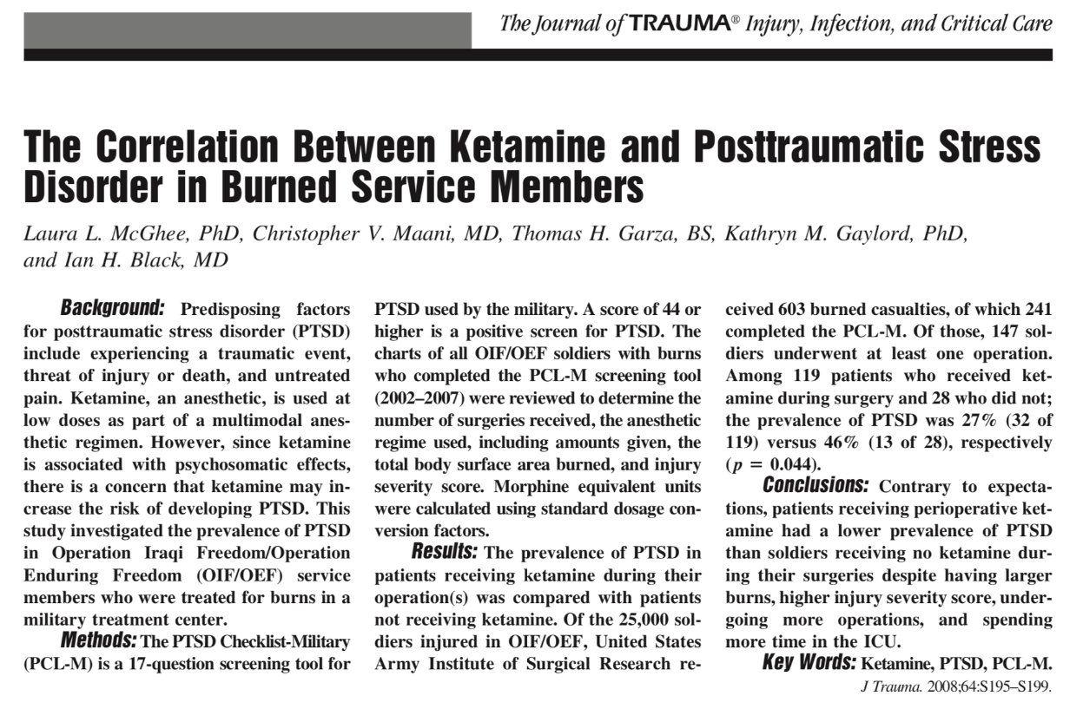
Stress post-traumatique
Notes:
Trouble de stress post-traumatique
Cette étude réalisée par McGhee en 2008 montre que l'utilisation peropératoire de kétamine à des fins chirurgicales lors d'opérations militaires diminue la prévalence du trouble de stress post-traumatique.
This study made by McGhee in 2008 shows that intraoperative use of ketamine for surgery in military operations decreases the prevalence of posttraumatic stress disorder

Slide 20
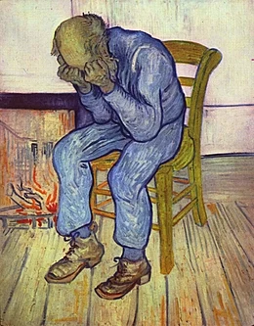
Kétamine et dépression
Une approche translationnelle
Action de la Kétamine sur la dépression
Berman et al, Antidepressant effects of ketamine in depressed patients, Biol Psychiatry 2000
Zarate et al, A randomized trial of an NMDA antagonist in treatment resistant major depression, Arch gen Psychiatry 2006
Notes:
Kétamine et dépression
De nombreuses études démontrent l’efficacité de la kétamine dans le traitement de la dépression sévère
Many studies demonstrate the effectiveness of ketamine in severe depression

Slide 21
Avantages de la kétamine
A court terme :
Stabilité hémodynamique
Maintien de la ventilation spontanée
Effet anti nociceptif
A long terme :
Sur la cognition : effet neuroprotecteur
Effet antidépresseur
Effet anti-hyperalgésique : intérêt pour la douleur chronique
Diminution de la neuro-inflammation
Prévention du stress post-traumatique
Notes:
Avantages de la kétamine :
A court terme :
- Stabilité hémodynamique
- Maintien de la ventilation spontanée
- Effet anti nociceptif
A long terme :
- Sur la cognition : effet neuroprotecteur
- Effet antidépresseur
- Effet anti-hyperalgésique : intérêt dans la douleur chronique
- Diminution de la neuro-inflammation
Prévention du stress post-traumatique
To summarize, here are the effects of ketamine
In the short term :
Hemodynamic stability
Maintenance of spontaneous ventilation
Anti-nociceptive effect
Long term:
On cognition: neuroprotective effect
Antidepressant effect
Anti-hyperalgesic effect: interest in chronic pain
Decrease in neuro-inflammation
Prevention of post-traumatic stress

Slide 22
Messages clés
Il n’existe quasiment aucune donnée concernant l’anesthésie et l’hypertonie déformante acquise.
La mise en place de ce protocole d’anesthésie simplifié a permis à nos confrères MPR et chirurgiens de prendre en charge davantage de patients.
Ces patients étaient considérés auparavant comme
non opérables car trop fragiles sur le plan médical.
La ketamine avec ses diverses propriétés intéressantes représente la molécule anesthésique de choix pour ces patients.
Notes:
Messages clés
Il n'existe quasiment aucune donnée concernant l'anesthésie et l'hypertonie déformante acquise et donc son traitement la ténotomie percutanée,
La mise en place de ce protocole d’anesthésie simplifié a permis à nos confrères MPR et chirurgiens de recruter davantage de patients.
Ces patients étaient considérés auparavant comme non opérables car trop fragiles sur le plan médical.
La kétamine avec ses diverses propriétés intéressantes représente la molécule anesthésique de choix pour ces patients.
There is almost no data concerning anesthesia and acquired deforming hypertonia.
The implementation of this simplified anesthetic protocol has allowed our PRM and surgical colleagues to recruit more patients.
These patients were considered non operable because they were too medically fragile.
Ketamine with its various interesting properties represents the anesthetic molecule of choice for these patients.

Slide 23
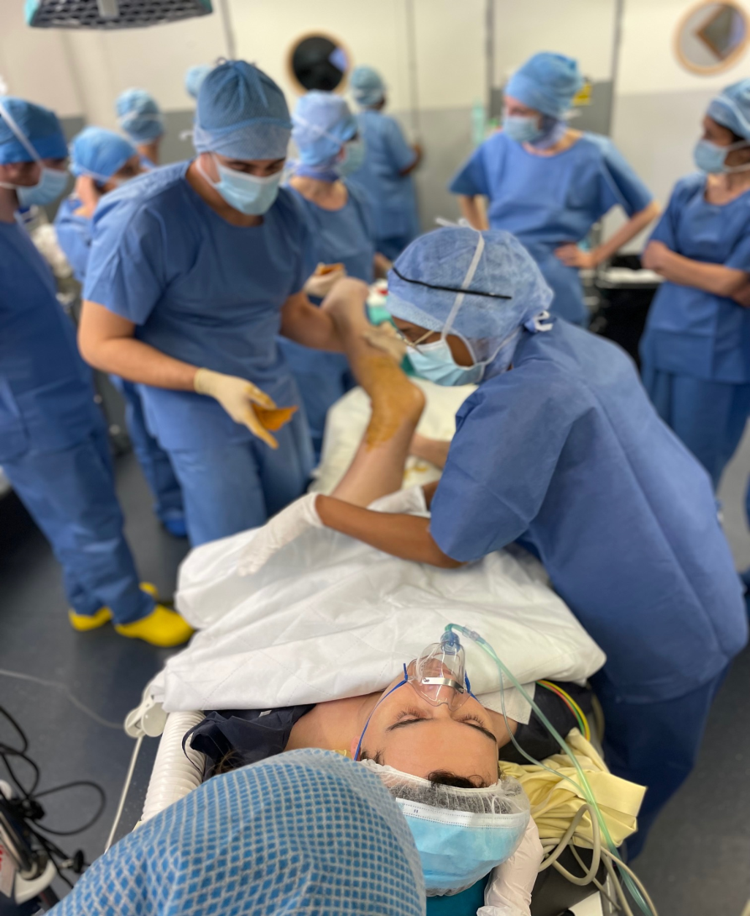
A Garches,
nous avons un protocole sûr et très attractif.
Notes:
Conclusion :
Ce protocole fonctionne chez 2/3 des patients souvent quand les troubles cognitifs sont importants (selon notre étude moncentrique faite à Garches).
Il n’est pas dénué de risques et de complications.
Doit être réalisé dans un environnement réglementaire et sécurisé du bloc opératoire avec des équipes anesthésique et chirurgicales expérimentées.

Slide 24
MERCI

